Slide 1
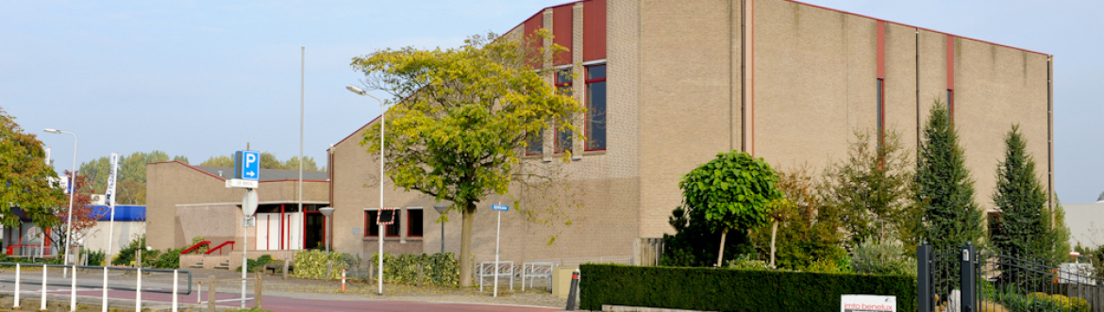
Binnen enkele ogenblikken start de live uitzending
van GKV de Bron in Berkel en Rodenrijs.
Fijn dat u deze dienst wilt meemaken,
we wensen u een goede dienst toe.

Slide 2
Leerdienst 26 maart 2023 16.30 uur
Voorganger: ds. Duurt Vonck
- Opening door Duurt
- De Bijbel van kaft tot kaft
- Opwekking 689 (Spreek O Heer)
- Gebed
Notes:
<koptekst>
<datum/tijd>
<voettekst>
2

Slide 3
Leerdienst 26 maart 2023 16.30 uur
Voorganger: ds. Duurt Vonck
- Opening door Duurt
- De Bijbel van kaft tot kaft
- Opwekking 689 (Spreek O Heer)
- Gebed
Notes:
<koptekst>
<datum/tijd>
<voettekst>
3

Slide 4
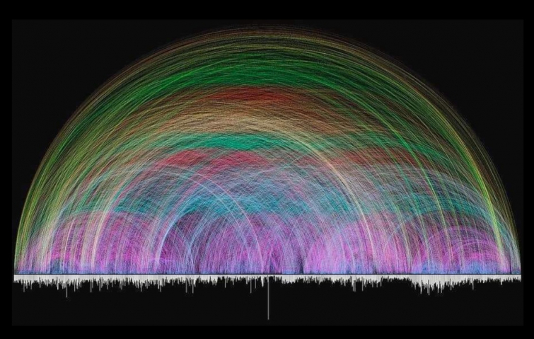
Spreek o Heer
Opwekking 689
Notes:
<koptekst>
<datum/tijd>
<voettekst>
4

Slide 5
Leerdienst 26 maart 2023 16.30 uur
Voorganger: ds. Duurt Vonck
BIJBEL : De geschiedenis van God en mensen
BIBLIA = 66 boeken
Ruim 2000 jaar geschiedenis, meer dan 40 schrijvers, zeker 15 genres
en 63.779 onderlinge verwijzingen: het verhaal over één en dezelfde God
Oude Testament: van schepping tot Jezus
Nieuwe Testament: van Jezus tot de nieuwe schepping
Notes:
<koptekst>
<datum/tijd>
<voettekst>
5

Slide 6
Leerdienst 26 maart 2023 16.30 uur
Voorganger: ds. Duurt Vonck
GENESIS: in de basis het hele verhaal
voor de eeuwigheid
God verbindt zich met mensen
De mens is niet in staat kennis van kwaad te handelen, i.t.t. God….
Verhaal van Gods liefde….in praktijk
GENESIS I
Notes:
<koptekst>
<datum/tijd>
<voettekst>
6

Slide 7
Leerdienst 26 maart 2023 16.30 uur
Voorganger: ds. Duurt Vonck
Verhaal van Gods meestal onbeantwoorde liefde
Noach
Een enkeling leert God werkelijk kennen
Abraham
Een volk waardoor alle volken gezegend zullen worden
GENESIS II
Notes:
<koptekst>
<datum/tijd>
<voettekst>
7

Slide 8
Leerdienst 26 maart 2023 16.30 uur
Voorganger: ds. Duurt Vonck
Geloof = vasthouden aan de belofte → bevrijding & overwinning
Exodus – Strijd, strijd, strijd…..
Leviticus – Hoe om te gaan met God en elkaar
Numeri – Gods zorg én rechtvaardigheid in praktijk
Deutero – de nieuwe generatie op de drempel van het beloofde land nomium
PENTATEUCH = Genesis, Exodus, Leviticus, Numeri, Deuteronomium
Notes:
<koptekst>
<datum/tijd>
<voettekst>
8

Slide 9
Leerdienst 26 maart 2023 16.30 uur
Voorganger: ds. Duurt Vonck
De wet in praktijk – Gods volk als Zijn Koninkrijk
Jozua – inname, verovering en verdeling van het land
Rechters – de neerwaartse spiraal van Geest-vervulde leiders
Ruth – geloof en trouw van de buitenlandse eenling
Samuel – geef ons een koning! Samuel, Saul en David
Koningen – Salomo tot ballingschap; zegen en vloek/straf
JOZUA, RECHTERS, RUTH, 1&2 SAMUEL, 1&2 KONINGEN
Notes:
<koptekst>
<datum/tijd>
<voettekst>
9

Slide 10
Leerdienst 26 maart 2023 16.30 uur
Voorganger: ds. Duurt Vonck
Poëzie: wijsheid uit de dagelijkse praktijk
Psalmen – aanbidding uit het hart; waar God mensen raakt
Hooglied – liefde vraagt een hartstochtelijke relatie
Spreuken – het goede leven; lessen uit de praktijk
Prediker – eerlijke filosofische beschouwingen; waar en wijs
Job – lessen vanuit de gebrokenheid van dit leven
POEZIE: PSALMEN, HOOGLIED, SPREUKEN, PREDIKER, JOB
Notes:
<koptekst>
<datum/tijd>
<voettekst>
10

Slide 11
Leerdienst 26 maart 2023 16.30 uur
Voorganger: ds. Duurt Vonck
Poëzie: wijsheid uit de dagelijkse praktijk
Psalmen – aanbidding uit het hart; waar God mensen raakt
Hooglied – liefde vraagt een hartstochtelijke relatie
Spreuken – het goede leven; lessen uit de praktijk
Prediker – eerlijke filosofische beschouwingen; waar en wijs
Job – lessen vanuit de gebrokenheid van dit leven
POEZIE: PSALMEN, HOOGLIED, SPREUKEN, PREDIKER, JOB
Notes:
<koptekst>
<datum/tijd>
<voettekst>
11

Slide 12
Leerdienst 26 maart 2023 16.30 uur
Voorganger: ds. Duurt Vonck
Profeten: God houdt je aan je woorden en daden!!
Jona – Gods medelijden en genade voor ieder volk en mens
Amos – laatste kans! Kijk eerlijk in de spiegel; denk na!
Hosea – laatste kans! Voel Gods hart van genade; bekeer je toch!
722 Assur
PROFETEN VÓÓR DE BALLINGSCHAP(PEN) - ISRAËL
Notes:
<koptekst>
<datum/tijd>
<voettekst>
12

Slide 13
Leerdienst 26 maart 2023 16.30 uur
Voorganger: ds. Duurt Vonck
Profeten: God houdt je aan je woorden en daden!!
Obadja – God oordeelt iedereen die Zijn volk kwaad doet
Joël – de Dag des Heren: profetieën voor toen en nu
Jesaja – het hele verhaal van Gods openbaring; toen, nu, later
Micha – God ziet je daden en Hij is rechtvaardig
Nahum – Nineve gaat nu definitief geoordeeld worden
722 Assur 587 Babel
PROFETEN VÓÓR DE BALLINGSCHAP(PEN) - JUDA I
Notes:
<koptekst>
<datum/tijd>
<voettekst>
13

Slide 14
Leerdienst 26 maart 2023 16.30 uur
Voorganger: ds. Duurt Vonck
Profeten: God houdt je aan je woorden en daden!!
Jeremia – Recht spreken doet pijn en confronteert
Sefanja – iedereen gaat de Dag van het Oordeel meemaken….
Habbakuk – het hele verhaal van Gods openbaring; toen, nu, later
Daniël – Babel gaat geoordeeld worden, maar er is meer…..
Ezechiël – God doet wat Hij zegt: straf, wraak en herstel
722 Assur 587 Babel
PROFETEN VÓÓR DE BALLINGSCHAP(PEN) - JUDA II
Notes:
<koptekst>
<datum/tijd>
<voettekst>
14

Slide 15
Leerdienst 26 maart 2023 16.30 uur
Voorganger: ds. Duurt Vonck
In en na de ballingschap: een nieuw begin?
Ester – Het kwaad woedt, God regeert
Ezra – terug naar Jeruzalem, terug naar Gods woorden
Nehemia – hart voor God, vol goede moed de stad herbouwen
Kronieken – Gods geschiedenis met Zijn volk
722 Assur 587 Babe l
VERHALEN NA DE BALLINGSCHAP(PEN) I
Notes:
<koptekst>
<datum/tijd>
<voettekst>
15

Slide 16
Leerdienst 26 maart 2023 16.30 uur
Voorganger: ds. Duurt Vonck
In en na de ballingschap: een nieuw begin?
Haggai – Waar je hart is, daar zal ook je schat zijn
Zacharia – de priester wordt profeet en koning
Maleachi – keer terug naar God, jullie krijgen nog 1 kans….
400 jaar stilte……
722 Assur 587 Babe l
VERHALEN NA DE BALLINGSCHAP(PEN) II
Notes:
<koptekst>
<datum/tijd>
<voettekst>
16

Slide 17
Leerdienst 26 maart 2023 16.30 uur
Voorganger: ds. Duurt Vonck
De grootste lessen van het Oude Testament
De grootste zegen, de grootste vloek: het kwaad lijkt sterker
De belofte en het geduld van God is ongelofelijk groot
Schuld vraagt om genoegdoening
Genade brengt leven en goedheid
722 Assur 587 Babe l
DE LESSEN VAN HET OT
Notes:
<koptekst>
<datum/tijd>
<voettekst>
17

Slide 18
Leerdienst 26 maart 2023 16.30 uur
Voorganger: ds. Duurt Vonck
Het evangelie van Jezus Christus
Matteüs - de vervulling van de belofte van de messias
Marcus - Jezus in de praktijk van zijn leven en dood
Lucas - het betrouwbare ooggetuigenverslag I
Johannes - beschouwing en verdieping van wie Jezus is
EVANGELIËN
Notes:
<koptekst>
<datum/tijd>
<voettekst>
18

Slide 19
Leerdienst 26 maart 2023 16.30 uur
Voorganger: ds. Duurt Vonck
Het verhaal van de Kerk: het lichaam van Christus op aarde
Handelingen - ooggetuigenverslag dl. II; de geboorte van de Kerk
Paulus - brieven aan de plaatselijke geloofsgroepen
Persoonlijk Filemon, Timoteüs, Titus Gelegenheid Thessalonica, Fillipenzen, Korinthe, Galatië, Kolosse, Rome Testament Efeziërs
Hebreeën - het OT en NT met Christus in het middelpunt
HET VERHAAL VAN DE KERK I
Notes:
<koptekst>
<datum/tijd>
<voettekst>
19

Slide 20
Leerdienst 26 maart 2023 16.30 uur
Voorganger: ds. Duurt Vonck
Het verhaal van de Kerk: het lichaam van Christus op aarde
Jacobus - geloven = woorden én daden
Petrus - heilig leven in een vijandige wereld
Judas - omgaan met druk van binnenuit en van buitenaf
Johannes - volledige toewijding aan de liefde
HET VERHAAL VAN DE KERK II
Notes:
<koptekst>
<datum/tijd>
<voettekst>
20

Slide 21
Leerdienst 26 maart 2023 16.30 uur
Voorganger: ds. Duurt Vonck
Het verhaal van de toekomst: vervulling van alle beloften in Openbaring
De finale strijd: definitief einde van de zonde en dood
Herstel en vernieuwing van de schepping
Genesis 1 maar dan méér; een eeuwigheid om dat te ontdekken
God woont en vervult de aarde en het leven volkomen
HET VERHAAL VAN DE TOEKOMST: OPENBARING
Notes:
<koptekst>
<datum/tijd>
<voettekst>
21

Slide 22
Leerdienst 26 maart 2023 16.30 uur
Voorganger: ds. Duurt Vonck
BIJBEL : De geschiedenis van God en mensen
Inspirerend én geïnspireerd
De kern is de relatie: het Woord is mensgeworden
God zál met mensen voor eeuwig leven; ben jij er bij?
Notes:
<koptekst>
<datum/tijd>
<voettekst>
22

Slide 23
Spreek o Heer
Opwekking 689
Spreek, O Heer, door uw heilig woord,
dat ons hart U hoort en verzadigd wordt.
Zaai uw woord, plant het diep in ons
en verander ons naar uw evenbeeld.
>>
Notes:
<koptekst>
<datum/tijd>
<voettekst>
23

Slide 24
Spreek o Heer
Opwekking 689
Zodat Christus' licht in ons zichtbaar is,
onze daden maakt tot getuigenis.
Spreek, o Heer en voltooi in ons
wat uw hand begon tot uw heerlijkheid.
Notes:
<koptekst>
<datum/tijd>
<voettekst>
24

Slide 25
Spreek o Heer
Opwekking 689
Leer ons Heer, uw volmaakte weg,
echte need'righeid en gehoorzaamheid.
Toets ons hart en ons denken nu
in het heilig vuur van uw zuiverheid.
>>
Notes:
<koptekst>
<datum/tijd>
<voettekst>
25

Slide 26
Spreek o Heer
Opwekking 689
In geloof zien wij dan uw majesteit
en uw liefde leidt ons tot heerlijkheid.
Woord van hoop, dat ons leven deed,
overwinning geeft over ongeloof.
Notes:
<koptekst>
<datum/tijd>
<voettekst>
26

Slide 27
Spreek o Heer
Opwekking 689
Spreek, o Heer, maak ons denken nieuw,
laat de diepten zien van uw plan met ons.
Woord dat klonk voor de tijd begon,
onze vaste grond tot in eeuwigheid.
>>
Notes:
<koptekst>
<datum/tijd>
<voettekst>
27

Slide 28
Spreek o Heer
Opwekking 689
Uw genade geeft ons de zekerheid:
al wat U belooft, wordt eens werk'lijkheid.
Spreek, o Heer, en voltooi uw kerk
en uw scheppingswerk tot uw heerlijkheid. 2x
>>
Notes:
<koptekst>
<datum/tijd>
<voettekst>
28

Slide 29
Spreek o Heer
Opwekking 689
Spreek, o Heer, en voltooi in ons
Wat uw hand begon tot uw heerlijkheid.
Notes:
<koptekst>
<datum/tijd>
<voettekst>
29

Slide 30
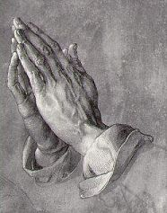
Gebed

Slide 31
U hebt gekeken naar een live uitzending van GKv De Bron.
Wilt u deze kerkdienst terugkijken? Ga dan naar:
https://www.gkvdebron.nl/kerkdienst/opnames.
Aanstaande zondag 2 april 2023 is er om 10:00 en om 16.30 uur weer een dienst. Live te volgen via
https://www.gkvdebron.nl/kerkdienst-meemaken.
Contact dominee Duurt Vonck:
duurtvonck@gkvdebron.nl / 06-17123688

